Slide 1
Halbschriftlich Subtrahieren
die Subtraktion
77 - 35 = 42
der Minuend
der Subtrahend
die Differenz

Slide 2
Halbschriftlich Subtrahieren
-30
77 - 35 = 42
77 - 5 = 72
72 - 30 = 42
-5
77 - 35 = 42
42
72
77
die Gleichung
der Rechenweg
der Rechenstrich
das Zahlbild

Slide 3
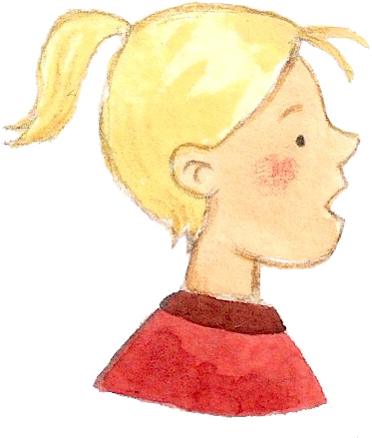
Halbschriftlich Subtrahieren
Schrittweise Subtrahieren
Ich subtrahiere zuerst die 30 von der 77. Dann subtrahiere ich die 5 von der 47.
-30
-5
77 - 35 = 42
77 - 30 = 47
47 - 5 = 42
42
47
77
Das Ergebnis ist 42.

Slide 4
Halbschriftlich Subtrahieren
Schrittweise Subtrahieren
Ich subtrahiere zuerst die 5 von der 77.
Dann subtrahiere ich die 30 von der 72.
-30
77 - 35 = 42
77 - 5 = 72
72 - 30 = 42
-5
42
72
77
Das Ergebnis ist 42.

Slide 5
Halbschriftlich Subtrahieren
Stellenweise Subtrahieren
Ich zerlege Minuend und Subtrahend in ihre Stellenwerte und rechne Zehner minus Zehner und Einer minus Einer. Dann addiere ich beide Ergebnisse.
77 - 35 = 40 + 2 = 42
70 - 30 = 40
7 - 5 = 2
Das Ergebnis ist 42.

Slide 6
Halbschriftlich Subtrahieren
Hilfsaufgabe
Die 28 ist nahe an der 30.
Ich subtrahiere zuerst die 30 von der 53. Dann addiere ich wieder 2.
-30
53 - 28 = 25
53 - 30 = 23
23 + 2 = 25
+2
23
25
53
Das Ergebnis ist 25.

Slide 7
Halbschriftlich Subtrahieren
Ergänzen
Zuerst ergänze ich 40 bis zur 75. Danach ergänze ich 2 bis zur 77. Dann addiere ich die Zwischenergebnisse.
+40
+2
77 - 35 = 40 + 2 = 42
35 + 40 = 75
75 + 2 = 77
35
75
77
Das Ergebnis ist 42.

